Slide 1
Estudando Para o ENEM de forma invertida
Nome: Nathan Bello da silva
Serie:2v01
Professor:Lucas Xavier
Escola: E.E.E.F.M PROFESSORA FILOMENA QUITIBA

Slide 2
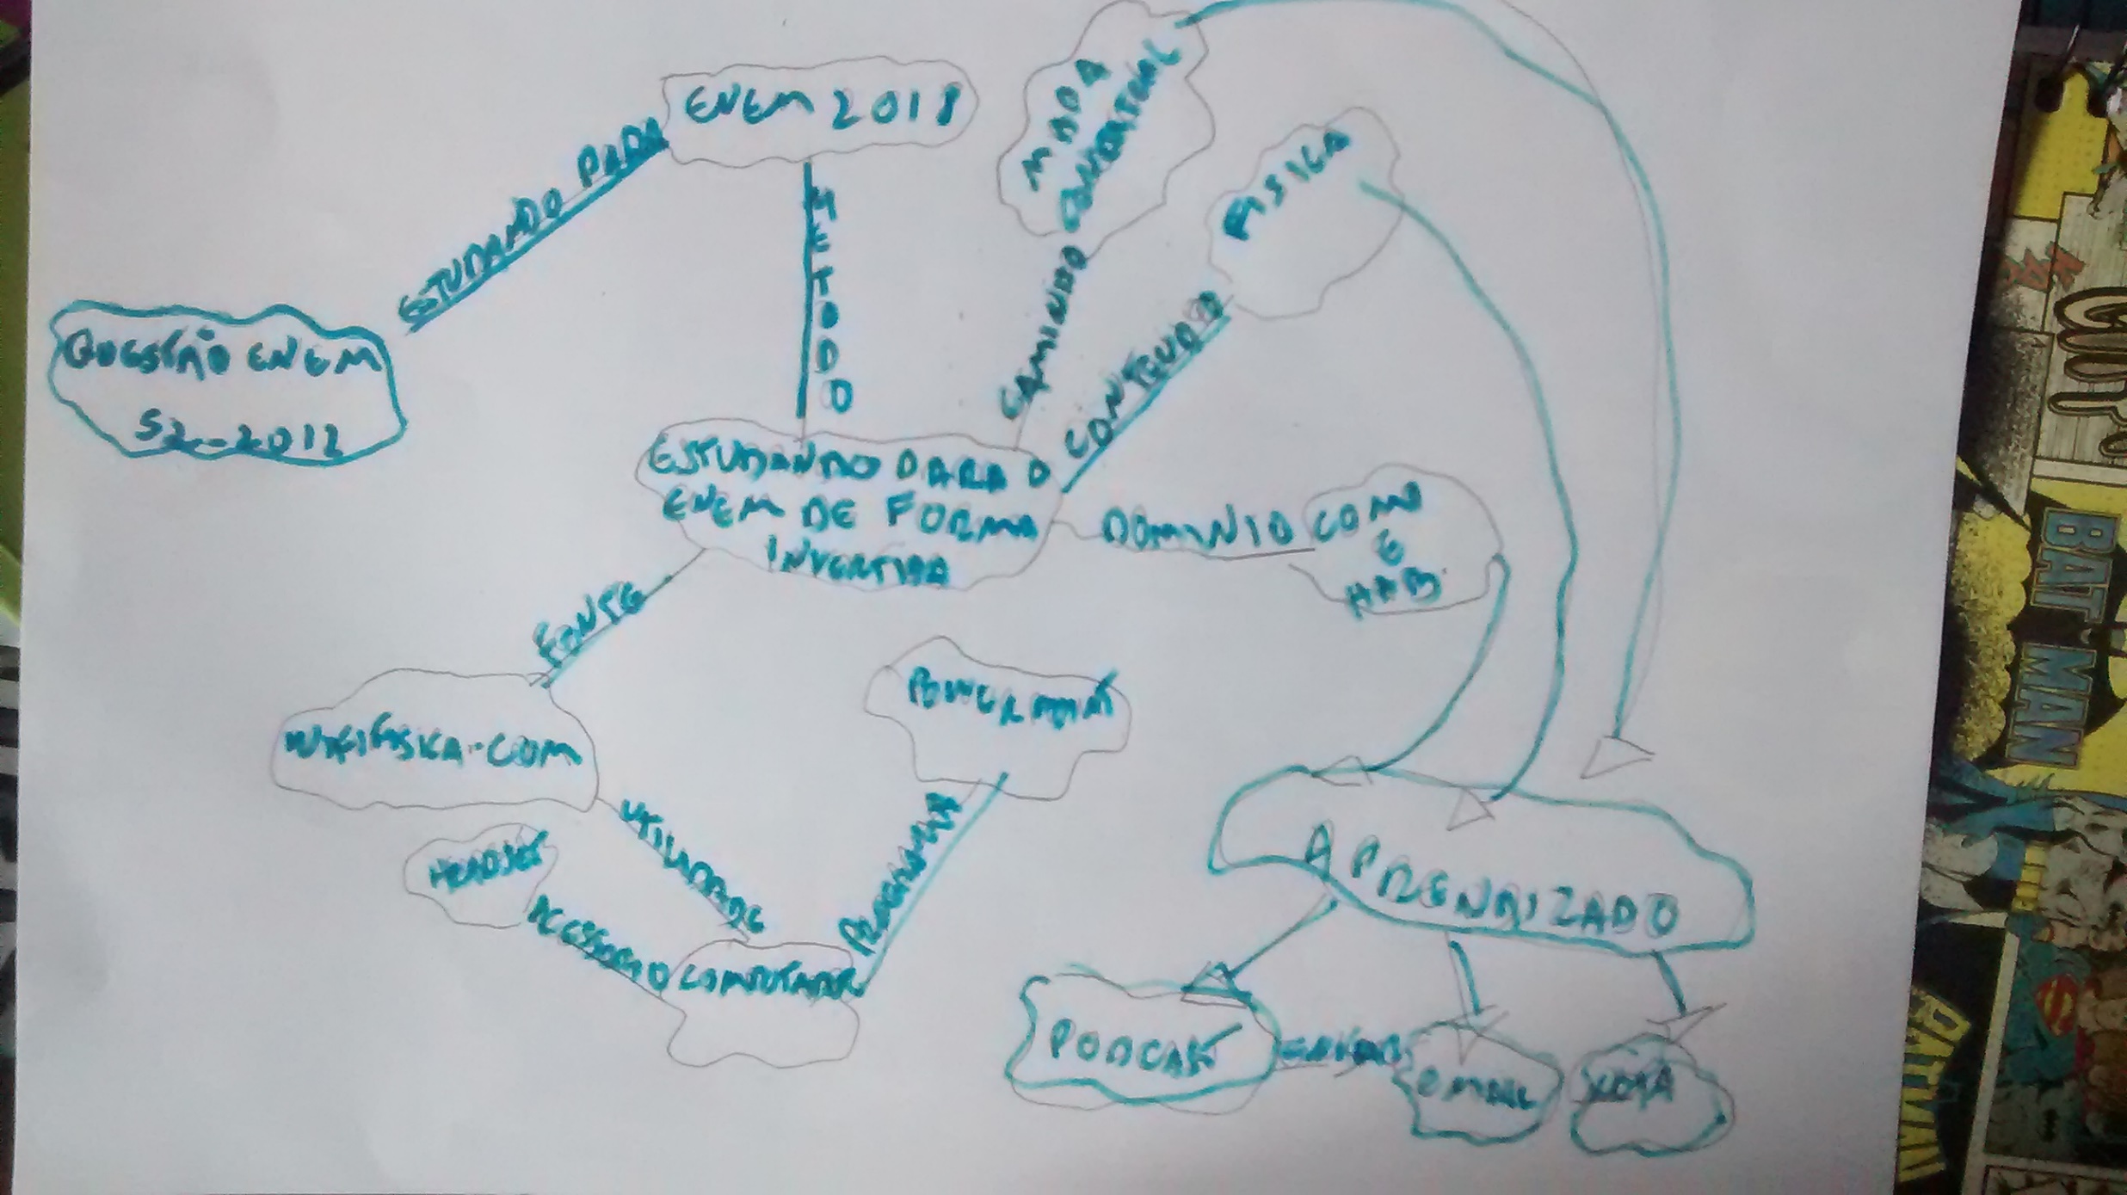
Mapa Conceitual

Slide 3
COMPETENCIA HABILIDADE
III - Selecionar, organizar, relacionar, interpretar dados e informações representados de diferentes formas para tomar decisões e enfrentar situações problema.
H20 - Utilizar leis físicas para interpretar processos naturais e tecnológicos que envolvem trocas de calor, mudanças de pressão e densidade ou interações físicas que provoquem movimentos de objetos.

Slide 4
2 Lei de Newton:Força
De acordo com a Segunda Lei de Newton:
“A força resultante que atua sobre um corpo é proporcional ao produto da massa pela aceleração por ele adquirida.”
Essa relação pode ser descrita com a equação:
Fr = m . a
sendo:
Fr – Força resultante; m – massa; a – aceleração.
De acordo com essa Lei, para que se mude o estado de movimento de um objeto, é necessário exercer uma força sobre ele que dependerá da massa que ele possui. A aceleraçao, que é definida como a variação da velocidade pelo tempo, terá o mesmo sentido da força aplicada

Slide 5
3 Lei de Newton: Ação e reação
A Terceira lei de Newton descreve o resultado da interação entre duas forças. Ela pode ser enunciada da seguinte maneira:
Para toda ação (força) sobre um objeto, em resposta à interação com outro objeto, existirá uma reação (força) de mesmo valor e direção, mas com sentido oposto.
A partir desse enunciado, podemos entender que as forças sempre atuam em pares. Nunca existirá ação sem reação, de modo que a resultante entre essas forças não pode ser nula, pois elas atuam em corpos diferentes.
Imagine a situação em que alguém leva uma bolada no rosto. A ação seria a força feita pela bola sobre o rosto da pessoa, e a reação seria a força feita pelo rosto sobre a bola. Mesmo que a aplicação da força de reação seja involuntária, ela sempre acontece. As duas forças possuem exatamente o mesmo valor, mas são aplicadas em sentidos opostos. Na imagem abaixo, F_{BR} é a força da bola sobre o rosto, e F_{RB} é a força do rosto sobre a bola.

Slide 6
Questão do ENEM

Slide 7
Resposta

